Slide 1
Változások, újdonságok, várható fejlesztések az MTMT adatbázisban
2013. május 21.

Slide 2
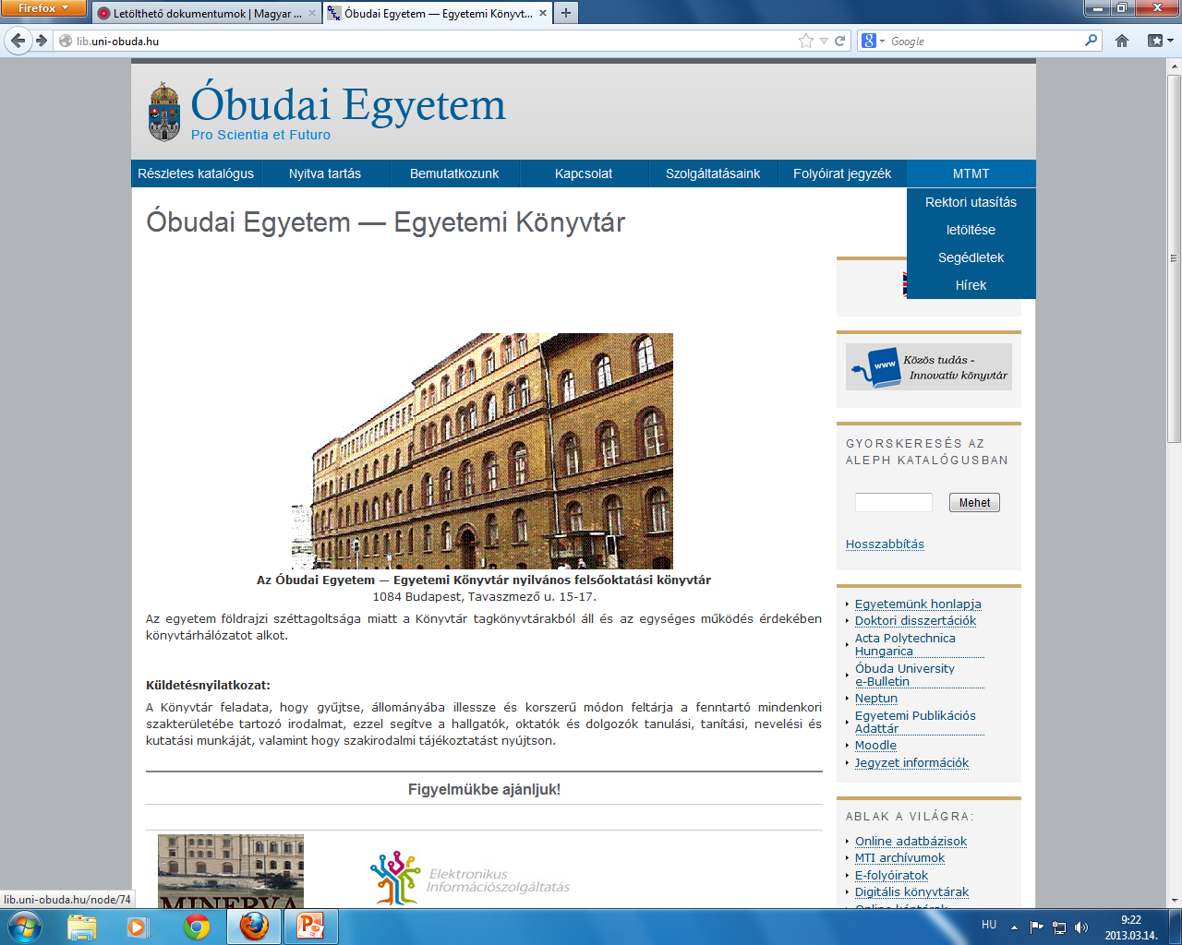

Slide 3
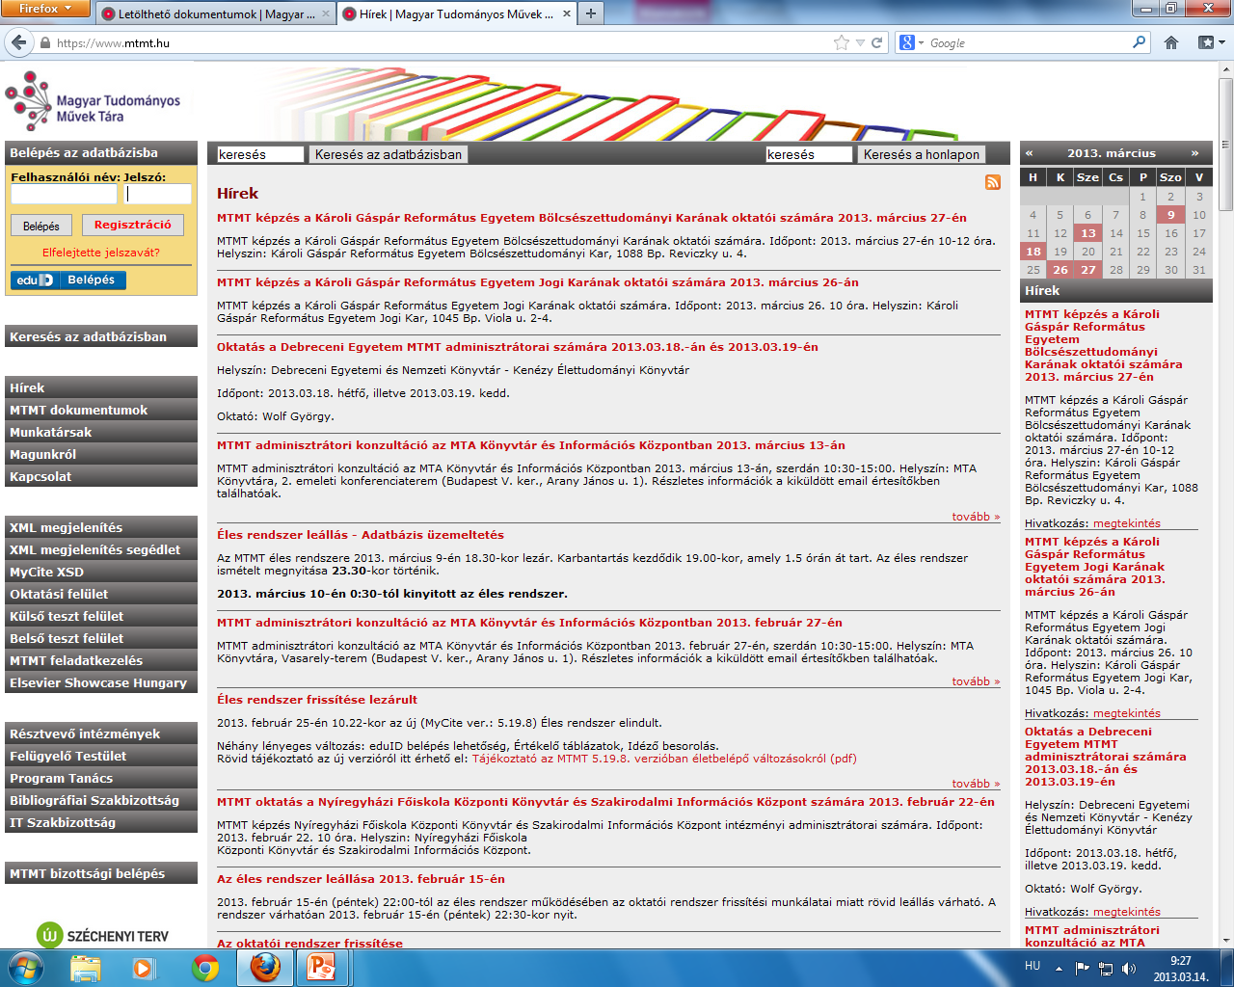

Slide 4
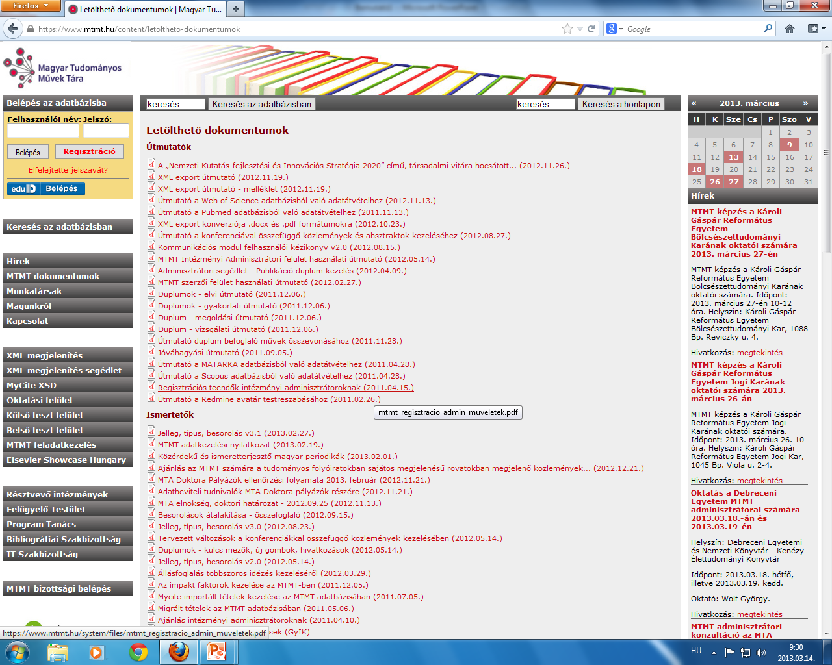

Slide 5
A legfontosabb változások
MyCite teljes váltás (2014 nyár)
Historikus kezelés 2007-től (szerzői közreműködéssel, admin jóváhagyással)
Kézi adatfelvitel átalakítása (modernizálás)
Gyorsbillentyűk bevezetése

Slide 6
Az Európai Bizottság ajánlása (2012. július 17.) a tudományos információkhoz való hozzáférésről és azok megőrzéséről
http://eur-lex.europa.eu/LexUriServ/LexUriServ.do?uri=OJ:L:2012:194:0039:0043:HU:PDF
Nyílt hozzáférés a tudományos publikációkhoz
Nyílt hozzáférés a kutatási adatokhoz
A tudományos információk megőrzése és újbóli felhasználása
Elektronikus infrastruktúrák

Slide 7
Open access
Nyílt hozzáférés támogatása (A MTA elnökének 27/2012. (IX. 24.) számú határozata) http://mta.hu/data/cikk/11/97/91/cikk_119791/27_2012_elnoki_hat_Open_Access.pdf
A határozat megfogalmazza a tudományos művek nyílt hozzáférésű közzétételének irányelveit => Repozitórium építése
Repozitórium ⬄ MTMT
REAL (MTA)
Intézményi repozitórium

Slide 8
DigiTool
digitális gyűjtemények létrehozására, archiválására, keresésére, menedzselésére és megjelenítésére (ALEPH-ÓDA)
Első lépésben PhD disszertációk, szakdolgozatok, TDK dolgozatok kerülnek fel

Slide 9
Tudományos értékelés
Impakt faktor helyett az idézettséget mutató indexek jelentősége nő!
H-index => az MTMT automatikusan kiszámolja, megjelenik a táblázatban
H-index => A Hirsch-index az a legmagasabb n, amelyre igaz, hogy a legidézettebb n számú publikációnak egyenként legalább n számú független hivatkozása van; Sorba állítjuk a publikációkat idézetük csökkenő sorrendjében, a h-index azon publikáció sorszáma lesz, amelynek az idézői legalább annyian vannak, mint maga a sorszám

Slide 10
H-index
Közlemény sorszáma | Közlemény idézeteinek száma
1 | 325
2 | 264
3 | 263
4 | 260
5 | 145
6 | 116
7 | 85
8 | 84
9 | 84
10 | 45
11 | 32
12 | 18
13 | 16
14 | 14
15 | 14
16 | 7
17 | 3
18 | 3
19 | 2
20 | 1

Slide 11
Szakterületi értékek

Slide 12
Többcélú felhasználás az MTMT-ben
Az MTMT egyrészt képes reprezentálni a teljes tudományos munkásságot a közleményeken keresztül ( preferáltak a teljes tudományos közleménynek)
Másrészt megmutatja, hogy egy adott intézményhez mely közlemények köthetők, ezáltal mérhető az intézmény tudományos teljesítménye

Slide 13
Értékelő táblázatok az MTMT-ben
Visszamenőleges adatfelvitel végén lesz pontos a táblázat, a központi admin ellenőrzése után!
Választható táblázatok => általános vagy szakterületi

Slide 14
Hierarchia

Slide 15
Regisztráció
A jelszavát kizárólag a szerző módosíthatja
A regisztráció során minél több adat megadása célszerű (pontosabb azonosíthatóság)
Az üres mezőket utólag is ki lehet tölteni, illetve módosítani
A szerzői űrlapon fontos kitölteni és frissíteni a „Közlési/idézettségi adatok” mezőt (nyilvánosság)
Jelszóváltoztatás a szerzői adatlapon

